Slide 1
Catabolismo de Proteínas
DRA ROSA VELEZ MSC

Slide 2
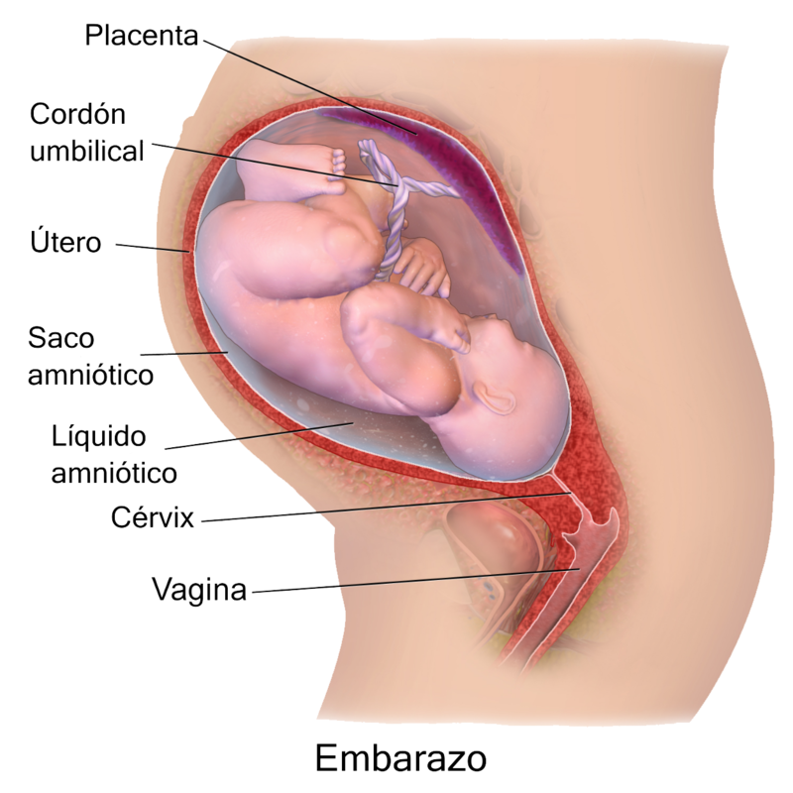
Se describe de qué modo el nitrógeno de los aminoácidos se convierte en urea y los raros trastornos metabólicos que acompañan a los defectos de la biosíntesis de urea.
En adultos normales, la ingestión de nitrógeno es igual al nitrógeno excretado.
En el embarazo y en el crecimiento son acompañados por un exceso de nitrógeno ingerido sobre el que se excreta.
El balance negativo de nitrógeno, en el cual el gasto excede a la ingestión, puede observarse después de una intervención quirúrgica, así como en el cáncer avanzado.

Slide 3
El amoniaco, derivado principalmente del nitrógeno α-amino de aminoácidos, es muy tóxico.
Los tejidos convierten el amoniaco en el aminoácido glutamina (NO TOXICO).
La desaminación subsiguiente de la glutamina en el hígado libera amoniaco, que luego se convierte en urea (NO TOXICA).
Si la función del hígado está alterada, como en la cirrosis o la hepatitis, las concentraciones sanguíneas altas de amonio generan signos y síntomas clínicos.

Slide 4
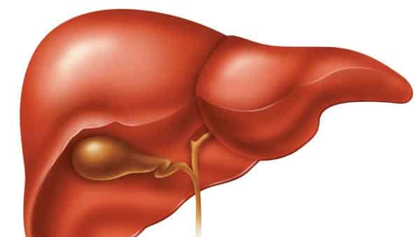
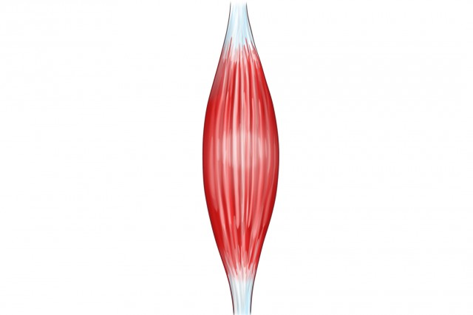
EL INTERCAMBIO INTER-ÓRGANO MANTIENE LAS CONCENTRACIONES CIRCULANTES DE AMINOÁCIDOS
El mantenimiento de cifras de estado estable de aminoácidos que circulan en el plasma entre las comidas depende del balance neto entre la liberación desde reservas de proteína endógenas y la utilización por diversos tejidos.
El músculo genera más de la mitad del fondo común corporal total de aminoácidos libres, y el hígado es el sitio de las enzimas del ciclo de la urea necesarias para la eliminación del nitrógeno excesivo.
Así, el músculo y el hígado desempeñan funciones importantes en el mantenimiento de las concentraciones de aminoácidos en la circulación.

Slide 5
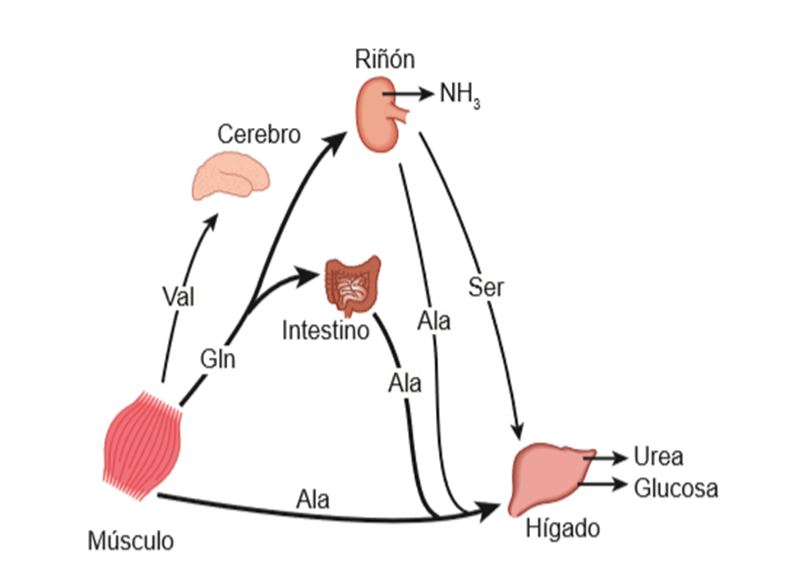
Los aminoácidos libres, en especial alanina y glutamina, se liberan desde el músculo hacia la circulación.
La alanina, que parece ser el vehículo de transporte de nitrógeno en el plasma, se extrae principalmente en el hígado.
La glutamina se extrae en el intestino y los riñones, y ambos convierten una porción importante en alanina.
La glutamina también sirve como una fuente de amoniaco para excreción por los riñones.
Estos últimos proporcionan una fuente importante de serina para captación por tejidos periféricos, incluso hígado y músculo.
Los aminoácidos de cadena ramificada, en particular la valina, son liberados por el músculo y captados de forma predominante por el cerebro.

Slide 6
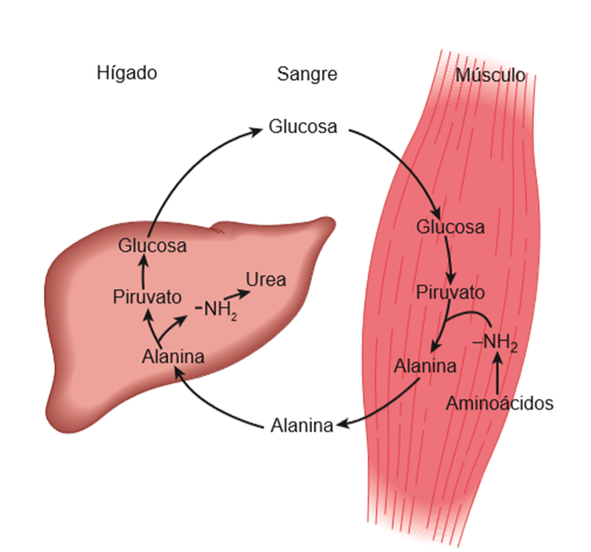
La alanina es un aminoácido gluconeogénico.
El índice de gluconeogénesis hepática a partir de alanina es mucho más alto que el proveniente de todos los otros aminoácidos.
Luego de una comida con alto contenido de proteína, los tejidos esplácnicos liberan aminoácidos mientras que los músculos periféricos extraen aminoácidos, en ambos casos de manera predominante aminoácidos de cadena ramificada.
De ese modo, éstos desempeñan una función especial en el metabolismo de nitrógeno, tanto en el estado de ayuno, cuando proporcionan una fuente de energía al cerebro, como después de la alimentación, cuando son extraídos predominantemente por los músculos, una vez que han sido preservados por el hígado.

Slide 8
BIOSÍNTESIS DE UREA
Ocurre en cuatro etapas:
1) Transaminación
2) Desaminación oxidativa de glutamato;
3) Transporte de amoniaco, y
4) Reacciones del ciclo de la urea.
El uso de sondas de DNA complementarias ha mostrado que la expresión en el hígado de los RNA que codifican para todas las enzimas del ciclo de la urea aumenta varias veces durante la inanición.

Slide 9
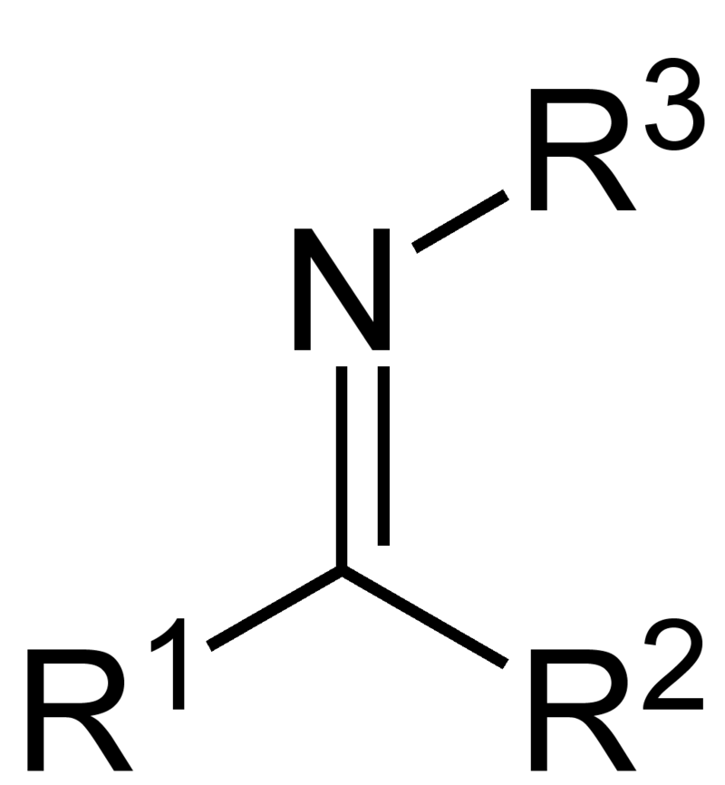
TRANSAMINACIÓN
Las reacciones de transaminación, que interconvierten pares de α-aminoácidos y α-cetoácidos, son reversibles.
Todos los AA excepto lisina, treonina, prolina e hidroxiprolina, participan en la transaminación.
La coenzima fosfato de piridoxal (PLP) está presente en el sitio catalítico de todas las aminotransferasas (y de muchas otras enzimas que actúan sobre aminoácidos).
Durante la transaminación, el PLP unido a enzima sirve como un acarreador de grupos amino.
El reordenamiento forma un α-cetoácido y fosfato de piridoxamina unido a enzima, que luego forma una base de Schiff con un segundo cetoácido.
Después de la eliminación de su nitrógeno α-amino mediante transaminación, el “esqueleto” de carbono restante de un aminoácido es degradado por medio de las vías.
Enlace doble C – N

Slide 10
La alanina-piruvato aminotransferasa (alanina aminotransferasa) y la glutamato-α-cetoglutarato aminotransferasa (glutamato aminotransferasa) catalizan la transferencia de grupos amino hacia piruvato (lo que forma alanina) o hacia α-cetoglutarato (lo que forma glutamato).
Cada aminotransferasa es específica para un par de sustratos, pero inespecífica para el otro par.
Alanina también es un sustrato para la glutamato aminotransferasa, todo el nitrógeno amino proveniente de aminoácidos que pasa por transaminación puede concentrarse en el glutamato. Esto es importante porque el glutamato es el único aminoácido que pasa por desaminación oxidativa a un índice apreciable en tejidos de mamífero.

Slide 11
Desaminación
La transferencia de nitrógeno amino hacia α-cetoglutarato forma l- glutamato. La l-glutamato deshidrogenasa hepática (GDH), que puede usar NAD+ o NADP+, libera este nitrógeno como amoniaco.
La conversión de nitrógeno α-amino en amoniaco por la acción concertada de la glutamato aminotransferasa y la GDH suele denominarse “transdesaminación”.
Las aminoácido oxidasas también eliminan nitrógeno como amoniaco.
Las l-aminoácido oxidasas del hígado y los riñones convierten un aminoácido en un α-iminoácido que se descompone hacia un α-cetoácido con liberación de ion amonio
El oxígeno molecular reoxida a la flavina reducida, lo que forma peróxido de hidrógeno (H2O2), al cual luego la catalasa divide hacia O2 y H2O

Slide 12
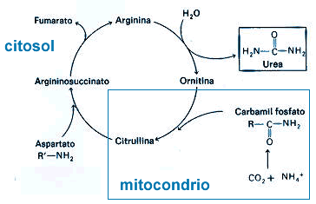
CICLO DE LA UREA
Oxalacetato
Ciclo de Krebs

Slide 13
CICLO DE LA UREA
La urea se forma a lo largo de una secuencia de cinco reacciones en el hígado, de las cuales cuatro forman un ciclo:
1) En la mitocondria, la enzima mitocondrial cabamoil fosfato sintetasa I, cataliza la reacción limitante. Condensa amonio y bicarbonato para formar carbamoil fosfato, quien proporciona uno de los dos átomos de nitrógeno de la urea.
Esta reacción es irreversible y requiere de 2 ATP. En los eucariotas la carbamoil fosfato sintetasa II es citosólica, usa glutamina como donador de nitrógeno y esta involucrada en la síntesis de pirimidinas.

Slide 14
CICLO DE LA UREA
2) El grupo carbamoil del carbamoil fosfato es transferido a la ornitina formando citrulina. Esto ocurre dentro de la mitocondria gracias a la ornitina-transcarbamoilasa. La citrulina debe salir de la mitocondria para que pueda continuar el ciclo de reacciones.
3) La citrulina, en el citosol, se condensa con el aspartato produciendo argininsuccinato, el aspartato proporciona el segundo átomo de nitrógeno de la urea. La argininsuccinato sintetasa, responsable de la reacción, requiere de dos enlaces de alta energía del ATP.

Slide 15
CICLO DE LA UREA
4) El argininsuccinato se convierte en arginina al liberar fumarato, con la participación de la argininosuccinasa. La arginina es el precursor inmediato de la urea. En el ciclo de Krebs el fumarato se transforma en oxalacetato, el cual por transaminación se convierte nuevamente en aspartato.
5) Por último la arginasa hidroliza a la arginina con lo que se restaura la ornitina y se libera la urea. La urea es excretada a través de la orina y la ornitina es trasladada a la mitocondria, para que nuevamente reaccione con el carbamoil fosfato y el ciclo continúe.

Slide 16
Los trastornos del ciclo de la urea se caracterizan por hiperamonemia, encefalopatía y alcalosis respiratoria.
Los síntomas clínicos comunes a todos los trastornos del ciclo de la urea comprenden vómito, evitación de alimentos con alto contenido de proteína, ataxia intermitente, irritabilidad, letargo y retraso mental grave. La presentación clínica más notoria sucede en lactantes a término que en un inicio parecen normales pero luego muestran letargo progresivo, hipotermia y apnea debido a las cifras plasmáticas altas de amoniaco.
Una dieta hipoproteínica ingerida como comidas frecuentes pequeñas con el fin de evitar incrementos repentinos de las concentraciones sanguíneas de amoniaco puede ir acompañada de mejoría y minimización del daño cerebral significativas.
El objetivo de la dietoterapia es proporcionar suficiente proteína, arginina y energía para promover el crecimiento y desarrollo, mientras que al mismo tiempo se minimizan las perturbaciones metabólicas relacionadas con estas enfermedades.

Slide 17
RESUMEN
Los vertebrados superiores convierten el NH3 en urea.
La transaminación canaliza el nitrógeno de aminoácidos hacia glutamato. La l-glutamato deshidrogenasa (GDH) ocupa una posición fundamental en el metabolismo del nitrógeno.
La glutamina sintetasa convierte el NH3 en glutamina no tóxica. La glutamina libera NH3 para uso en la síntesis de urea.
El NH3, el CO2 y el nitrógeno amida del aspartato proporcionan los átomos de la urea.
La síntesis de urea en el hígado tiene lugar en parte en la matriz mitocondrial, y en parte en el citosol.
Los cambios de las concentraciones de enzima y la regulación alostérica de la carbamoil fosfato sintetasa por N-acetilglucosamina regulan la síntesis de la urea.
Las enfermedades metabólicas se relacionan con defectos en cada enzima del ciclo de la urea, del transportador de ornitina relacionado con membrana, y de la N-acetilglutamato sintetasa.

